Slide 1

Situação de Aprendizagem
© Templateswise.com
Curso técnico de desenvolvimento de sistemas
Equipe:
Gustavo
Hugo Luiz Stapassoli de Sá

Slide 2
Tópicos
Atividade proposta
Como foi feita a divisão das atividades
Módulos – registros , funções e métodos
Relatórios
Maior desafio encontrado

Slide 3

Atividade Proposta
Uma empresa de delivery contratou os estudantes para desenvolver um aplicativo para ajudar a organizar suas entregas.

Slide 4
Divisão das tarefas
Vendas e menus
Gustavo
Produtos e clientes
Hugo

Slide 5



Módulos
Vendas
Produtos
Clientes
Descrição
Preço
Código
Descrição
Produto Produto
Cliente Cliente
Código
Nome
CPF

Slide 6

Clientes - registro
O sistema deve permitir a criação de 100 clientes
Código : Deve um inteiro gerado automaticamente
Nome : Campo obrigatório , no mínimo 5 caracteres
CPF : 8 numeros , somente numeros
Telefone : somente numeros

Slide 7
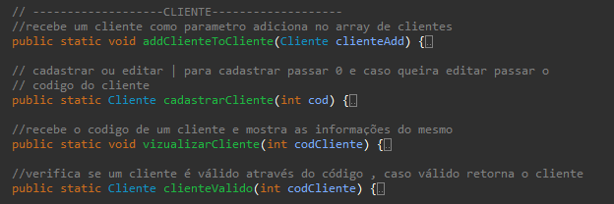
Clientes – métodos e funções

Slide 8


Produtos - registro
A empresa contém de 100 produtos
Os produtos devem ser importados através de um texto no formato : Teclado pc - 89,90; Monitor 22 - 899,90
Código : Deve um inteiro gerado automaticamente
Descricao : String
Preco : Double

Slide 9
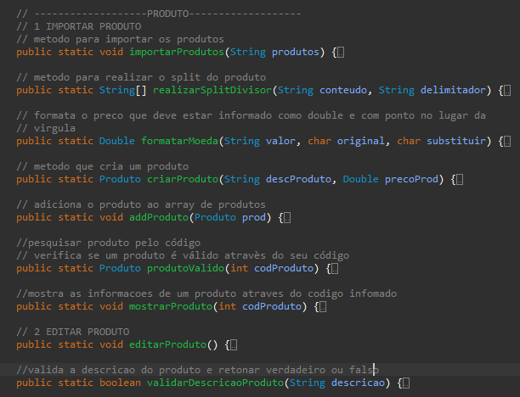
Produtos – métodos e funções

Slide 10
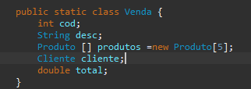

Venda – Registro
O sistema deve permitir a criação de 30 pedidos por dia
Código : Deve um inteiro gerado automaticamente
Descrição : Campo obrigatório , no mínimo 5 caracteres
Produtos : no máximo 5 produtos por venda
Cliente : Venda somente para clientes já cadastrados

Slide 11
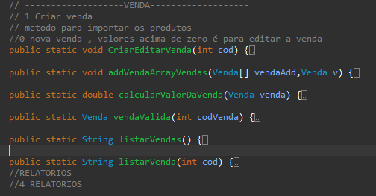
Venda– métodos e funções

Slide 12
Relatórios
Vendas
Produtos
Clientes
Mostrar todas as vendas ordenadas pelo código e seus totais.
Mostrar todas as vendas ordenadas pelo seus totais e mostrar os totais
Mostrar todos os produtos pela ordem de código
Mostrar todos os produtos pela ordem de preço
Mostrar todos os clientes pela ordem dos códigos

Slide 13
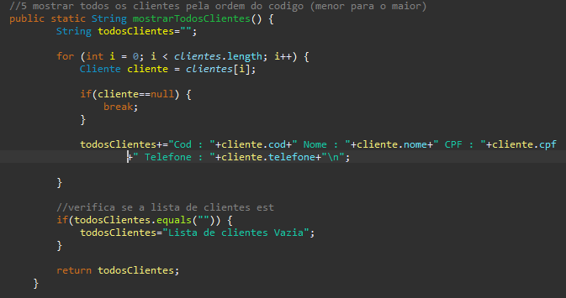

Relatórios - Clientes

Slide 14
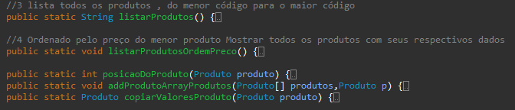

Relatórios - Produtos

Slide 15


Nossos maiores desafios encontrados
Unir os códigos foi sem dúvida um dos maiores desafios , já que ambos pensamos em soluçõe diferentes e com métodos diferentes
Outro desafio foi ordenar os items do array tanto de venda como de produto por ordem de preço.

